Slide 1
Nội dung chính
01
Vai trò của lương thực, thực phẩm
Các nhóm chất dinh dưỡng trong lương thực, thực phẩm
02
03
Sức khoẻ và chế độ dinh dưỡng

Slide 2
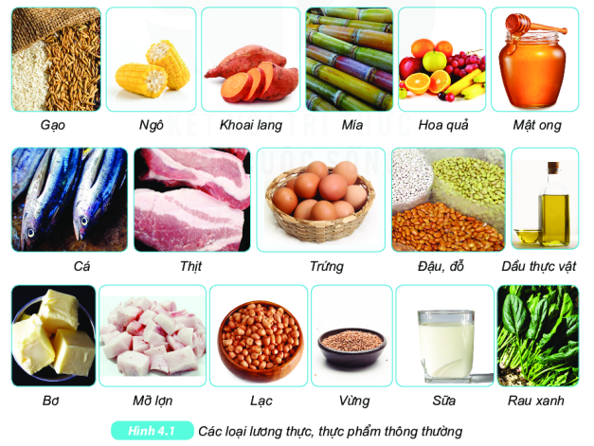
I. Vai trò của lương thực, thực phẩm

Slide 3
I. Vai trò của lương thực, thực phẩm
- Con người cần năng lượng và chất dinh dưỡng để duy trì sự sống, phát triển và hoạt động.
* Thức ăn của con người:
+ Lương thực: lúa, gạo, ngô, khoai, sắn, lúa mì,…
+ Thực phẩm: thịt, cá, rau, củ, quả,…

Slide 4
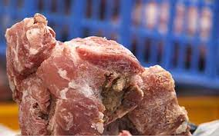
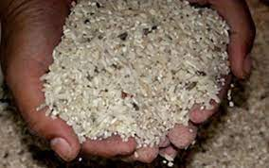
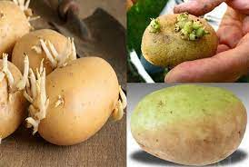
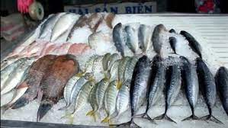
I. Vai trò của lương thực, thực phẩm
Thịt, rau, cá ôi thiu (nhiễm khuẩn)
Gạo, lạc bị mốc; khoai tây mọc mầm
→ Gây ngộ độc
→ Sinh chất độc, gây ung thư

Slide 5
I. Vai trò của lương thực, thực phẩm
- Thức ăn được cơ thể chuyển hoá thành năng lượng và các chất dinh dưỡng cần thiết cho cơ thể.
- Lương thực, thực phẩm dễ bị hư hỏng vì vậy cần được bảo quản thích hợp.

Slide 6
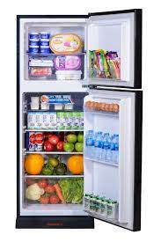
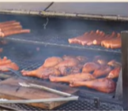
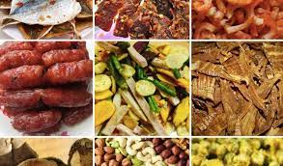
I. Vai trò của lương thực, thực phẩm
Đông lạnh
Sấy khô
Hun khói
Một số phương pháp bảo quản thực phẩm

Slide 7
II. Các nhóm chất dinh dưỡng trong lương thực, thực phẩm
1. Carbohydrate: nguồn năng lượng chính
Nguồn gốc chủ yếu từ thực vật.
Carbohydrate
Tinh bột
Đường
Chất xơ

Slide 8
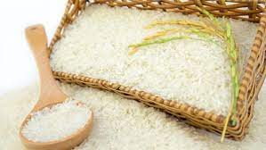
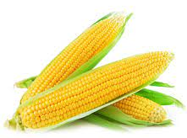
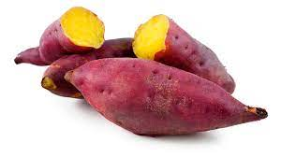
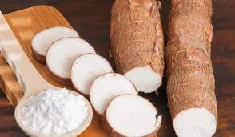
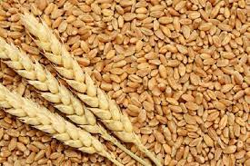
II. Các nhóm chất dinh dưỡng trong lương thực, thực phẩm
1. Carbohydrate: nguồn năng lượng chính
Nguồn tinh bột.
Lương thực

Slide 9
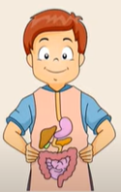
II. Các nhóm chất dinh dưỡng trong lương thực, thực phẩm
1. Carbohydrate: nguồn năng lượng chính
Nước + khí carbon dioxite
Tinh bột
Đường
Giải phóng năng lượng
Tinh bột là nguồn cung cấp năng lượng chính cho cơ thể

Slide 10
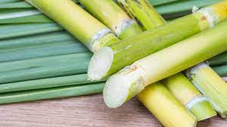
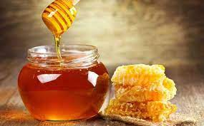
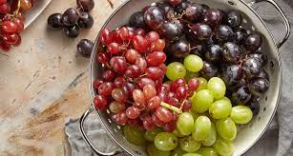
II. Các nhóm chất dinh dưỡng trong lương thực, thực phẩm
1. Carbohydrate: nguồn năng lượng chính
Carbohydrate
Đường

Slide 11
II. Các nhóm chất dinh dưỡng trong lương thực, thực phẩm
1. Carbohydrate: nguồn năng lượng chính
- Carbohydrate là tên gọi chung của nhóm chất chứa tinh bột, đường và chất xơ. Phần lớn carbohydrate có nguồn gốc thực vật.
- Khi tiêu hoá, tinh bột chuyển hoá thành đường, rồi thành nước và khí carbon dioxite đồng thời giải phóng năng lượng.
- Tinh bột là nguồn cung cấp năng lượng chính cho cơ thể.
- Đường cung cấp nhiều năng lượng và có nhiều trong cây mía, thốt nốt, củ cải đường, các loại hoa quả ngọt.

Slide 12
II. Các nhóm chất dinh dưỡng trong lương thực, thực phẩm
2. Các chất dinh dưỡng khác
Protein
(Chất đạm)
Lipid
(Chất béo)
Chất khoáng và vitamin

Slide 13
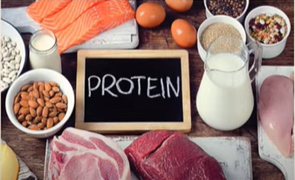
II. Các nhóm chất dinh dưỡng trong lương thực, thực phẩm
2. Các chất dinh dưỡng khác
a. Protein (Chất đạm)
Protein có nhiều trong thịt, cá, trứng, sữa và các loại hạt như đậu đỗ…

Slide 14
II. Các nhóm chất dinh dưỡng trong lương thực, thực phẩm
2. Các chất dinh dưỡng khác
a. Protein (Chất đạm)
Cấu tạo, duy trì và phát triển cơ thể.
Liên quan đến mọi chức năng sống của cơ thể và cần thiết cho sự chuyển hoá các chất dinh dưỡng

Slide 15
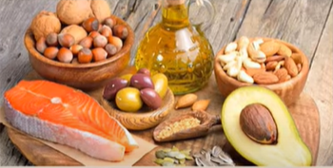
II. Các nhóm chất dinh dưỡng trong lương thực, thực phẩm
2. Các chất dinh dưỡng khác
b. Lipid (Chất béo)
Lipid có ở dạng đã chế biến như bơ, dầu thực vật,… và trong các thực phẩm tự nhiên như sữa, lòng đỏ trứng, thịt, cá, lạc, vừng,…

Slide 16
II. Các nhóm chất dinh dưỡng trong lương thực, thực phẩm
2. Các chất dinh dưỡng khác
b. Lipid (Chất béo)
Là nguồn năng lượng dự trữ trong cơ thể.
Có tác dụng chống lạnh

Slide 17

II. Các nhóm chất dinh dưỡng trong lương thực, thực phẩm
2. Các chất dinh dưỡng khác
b. Lipid (Chất béo)
Khi bị dư thừa, chất béo làm rối loạn trao đổi chất, sinh ra bệnh tật.

Slide 18
II. Các nhóm chất dinh dưỡng trong lương thực, thực phẩm
2. Các chất dinh dưỡng khác
Canxi Clo
Photpho Lưu huỳnh
Kali Magie
Natri
c. Chất khoáng và vitamin
Nguyên tố đa lượng
Chất khoáng
Iot Mangan Flo
Kẽm Coban Crom Đồng Thiếc Selen
Sắt Molipden Niken
Silic Vanadi
Nguyên tố vi lượng

Slide 19

II. Các nhóm chất dinh dưỡng trong lương thực, thực phẩm
2. Các chất dinh dưỡng khác
c. Chất khoáng và vitamin
Thiếu Canxi
Xương xốp, yếu

Slide 20

II. Các nhóm chất dinh dưỡng trong lương thực, thực phẩm
2. Các chất dinh dưỡng khác
c. Chất khoáng và vitamin
Gây ra các bệnh về tuyến giáp (bướu cổ),…
Thiếu Iot

Slide 21
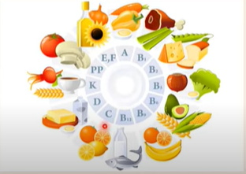
II. Các nhóm chất dinh dưỡng trong lương thực, thực phẩm
2. Các chất dinh dưỡng khác
c. Chất khoáng và vitamin
Vitamin là những chất chỉ cần một lượng nhỏ nhưng có tác dụng lớn đến quá trình trao đổi chất. Vitamin được đặt tên theo chữ cái A, B1,…

Slide 22
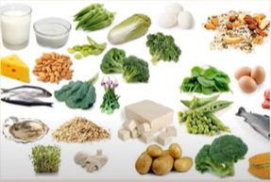
II. Các nhóm chất dinh dưỡng trong lương thực, thực phẩm
2. Các chất dinh dưỡng khác
c. Chất khoáng và vitamin
Nguồn thực phẩm giàu chất khoáng và vitamin là các loại hải sản, các loại rau xanh, củ, quả tươi,…

Slide 23
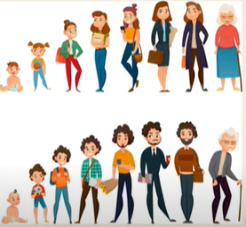
III. Sức khoẻ và chế độ dinh dưỡng
Năng lượng và chất dinh dưỡng cần thiết cho mỗi người là khác nhau, phụ thuộc vào lứa tuổi, giới tính, cân nặng và chiều cao, công việc đòi hỏi vận động nhiều hay ít,…

Slide 24
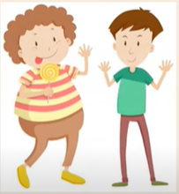
III. Sức khoẻ và chế độ dinh dưỡng
Nếu ăn quá nhiều và ít hoạt động thì thức ăn sẽ được dự trữ dưới dạng chất béo. Nếu ăn ít không đủ chất cơ thể sẽ bị suy dinh dưỡng.

Slide 25

III. Sức khoẻ và chế độ dinh dưỡng
Một số chất cần cho cơ thể với lượng nhỏ (như chất khoáng, vitamin) nhưng rất quan trọng.

Slide 26
III. Sức khoẻ và chế độ dinh dưỡng
- Nên ăn đủ chất.
+ Nên chia nhỏ bữa ăn trong ngày thành 3 bữa chính và từ 1 đến 3 bữa phụ.
+ Đủ 4 nhóm dinh dưỡng.
+ Buổi sáng quan trọng nhất.
+ Không nên ăn nhiều vào buổi tối.
- Chế độ ăn đa dạng.
- Hoạt động thể lực.
- Thư giãn trí não.

Slide 27


